Slide 1
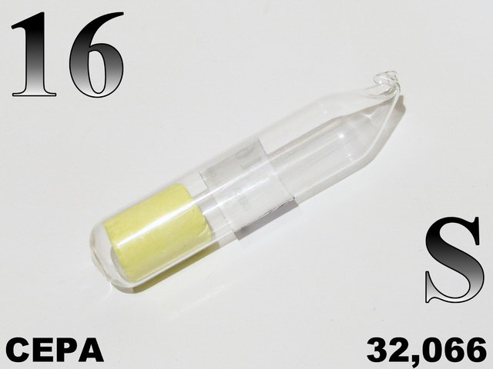
Сера
Се́ра — элемент 16-й группы, третьего периода периодической системы химических элементов Д. И. Менделеева, с атомным номером 16. Проявляет неметаллические свойства.
Символ: S
Электронная конфигурация: Ne 3s2 3p4
Температура плавления: 115,2°C
Атомный номер: 16
Температура кипения: 444,7°C
Атомная масса: 32,065 ± 0,005 а. е. м.

Slide 2
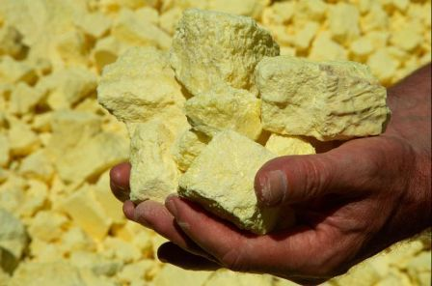
Применение
Около половины ежегодного потребления серы идет на производство таких промышленных химических продуктов, как серная кислота, диоксид серы и дисульфид углерода (сероуглерод). Кроме того, сера широко используется в производстве инсектицидов, спичек, удобрений, взрывчатых веществ, бумаги, полимеров, красок и красителей, при вулканизации каучука. Ведущее место в добыче серы занимают Сша, страны Снг и Канада

Slide 3
Распространенность в природе.
Сера встречается в свободном состоянии (самородная сера). Кроме того, имеются огромные запасы серы в виде сульфидных руд, прежде всего руд свинца (свинцовый блеск), цинка (цинковая обманка), меди (медный блеск) и железа (пирит). При извлечении металлов из этих руд освобождаются от серы обычно обжигом в присутствии кислорода, при этом образуется диоксид серы(IV), который часто выбрасывается в атмосферу без использования. Кроме сульфидных руд достаточно много серы встречается в виде сульфатов, например, сульфата кальция (гипс), сульфата бария (барит). В морской воде и многих минеральных водах присутствуют растворимые в воде сульфаты магния и натрия. В некоторых минеральных водах встречается сульфид водорода (сероводород). В промышленности серу можно получать как побочный продукт процессов в плавильных, коксовых печах, при нефтепереработке, из топочных или природных газов. Из природных подземных отложений серу добывают, расплавляя ее перегретой водой и доставляя на поверхность сжатым воздухом и насосами. Во фраш-процессе извлечения серы из сероностных отложений на установке в виде концентрических труб, запатентованной Г.Фрашем в 1891, сера получается чистотой до 99,5%.

Slide 4
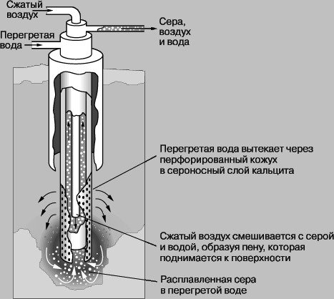
ФРАШ-ПРОЦЕСС для извлечения природной серы из подземных месторождений.

Slide 5
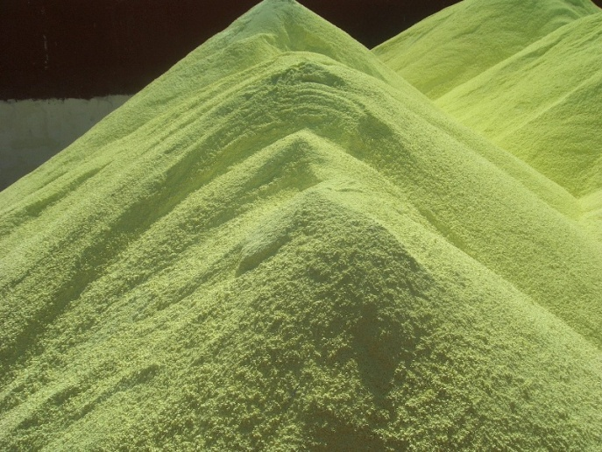
Свойства.
Сера имеет вид желтого порошка или хрупкой кристаллической массы без запаха и вкуса и нерастворима в воде. Для серы характерны несколько аллотропных модификаций. Наиболее известны следующие: кристаллическая сера - ромбическая (самородная сера, a-S) и моноклинная (призматическая сера, b-S); аморфная - коллоидная (серное молоко) и пластическая; промежуточная аморфно-кристаллическая - сублимированная (серный цвет). СВОЙСТВА СЕРЫ
Атомный номер 16 Атомная масса 32,066 Изотопы
стабильные 32, 33, 34, 36

Slide 6
Жидкое состояние.
Молекулы серы состоят из замкнутой цепочки восьми атомов (S8). Жидкая сера обладает необычным свойством: с повышением температуры ее вязкость увеличивается. Ниже 160° С сера - типичная жидкость желтоватого цвета, ее состав соответствует формуле S8 и обозначается l-S. С повышением температуры кольцевые молекулы S8 начинают разрываться и соединяться друг с другом, образуя длинные цепи (m-S), цвет жидкой серы становится темнокрасным, вязкость возрастает, достигая максимума при 200-250° С. При дальнейшем повышении температуры жидкая сера светлеет, длинные цепи рвутся, образуя короткие, с меньшей способностью к переплетению, что приводит к меньшей вязкости.

